Slide 1
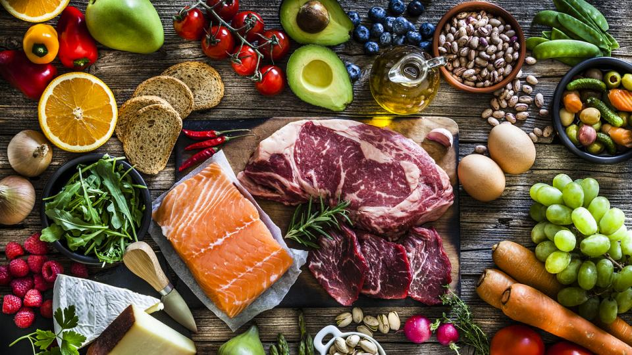
Здравословно хранене
От: Христо К. Христов

Slide 2
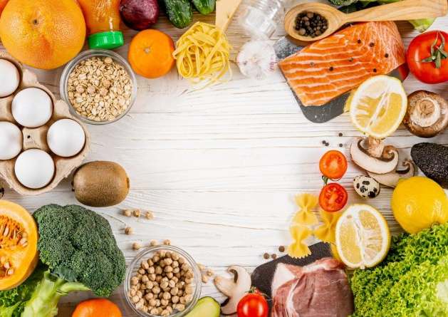
1. Какво е здравословно хранене?
Здравословно хранене е начин да помогнем на организма си и да станем по-здрави.

Slide 3
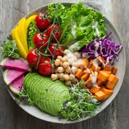
2. Основни принципи на здравословното хранене
Основните принципи за здравословно хранене са:
А) баланс
Б) умереност
В) разнообразие
Г) редовност

Slide 4
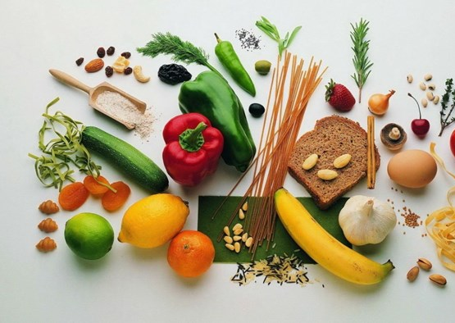
3. Основни хранителни групи
А) зърнени храни: киноа, овесени ядки, кафяв ориз и др.
Б) плодове и зеленчуци: богати на витамини, минимум 400г. Дневно
В) белтъчни храни: месо, риба, яйца и др.
Г) млечни продукти: мляко, кисело мляко, сирене и др.

Slide 5

4. Ролята на витамините и минералите
Витамините и минералите помагат на имунната система, костната структура, нервната система и метаболизма

Slide 6
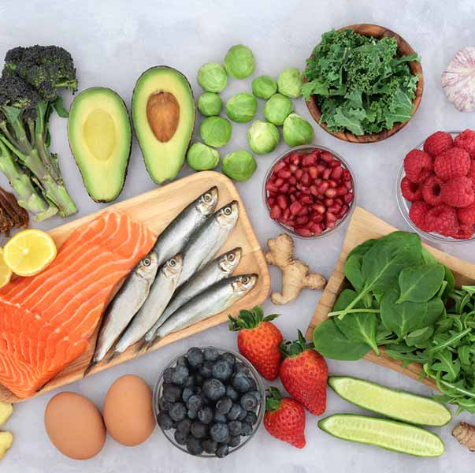
6. Вредни хранителни навици
А) прекалено много приемане на захар
Б) ядене на бърза храна непрестанно
В) пиене на газирани напитки
Г) прекалено мазни и солени храни

Slide 7

7. Значение на водата
А) Трябва да пием поне 8 чаши вода на ден
Б) Поддържа хидратация
В) Помага да се концентрираме и да сме здрави

Slide 8
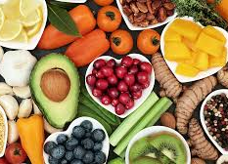
8. Ролята на белтъчините
Белтъците могат да изграждат мускули, също така помагат за растежа и по-бързо възстановяване, източниците на белтъците са: месо, риба, яйца, леща и др.

Slide 9
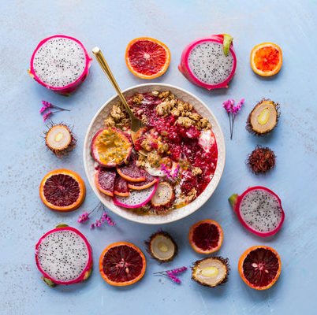
9. Полезни и вредни мазнини
Има полезни и вредни мазнини, полезните мазнини са зехтин, риба, авокадо и др.
Вредните мазнини са пържени храни маргарин и преработени сладкиши

Slide 10
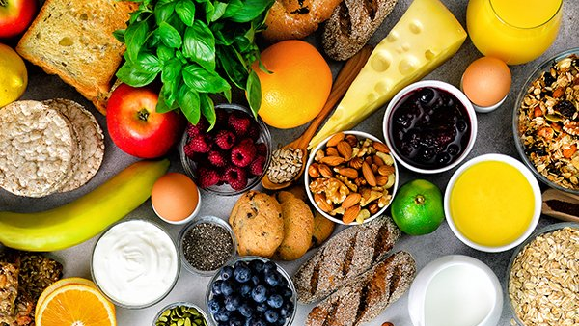
10. Заключение
Здравословното хранене е важна за човека и може да помогне за много неща

